Slide 1
Педагогические идеи белорусских просветителей второй половины XIX – начала XX вв.
Кухарик Е.А. Хомич А.М.

Slide 2
В конце XVIII века в результате трех разделов Речи Посполитой Беларусь с населением свыше 3-х млн. человек была присоединена к Российской империи. Эти масштабные изменения отразились на всех областях жизни, в том числе и на развитии социально-педагогической мысли.

Slide 3
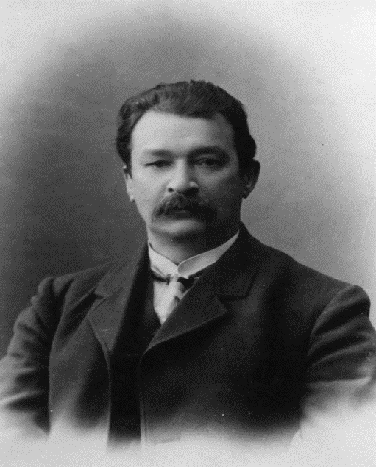
Наиболее яркими представителями общественной, социально-педагогической мысли Беларуси XIX – начала ХХ веков являлись:
Винцент Дунин- Марцинкевич
Франциск Богушевич
Адам Богданович

Slide 4
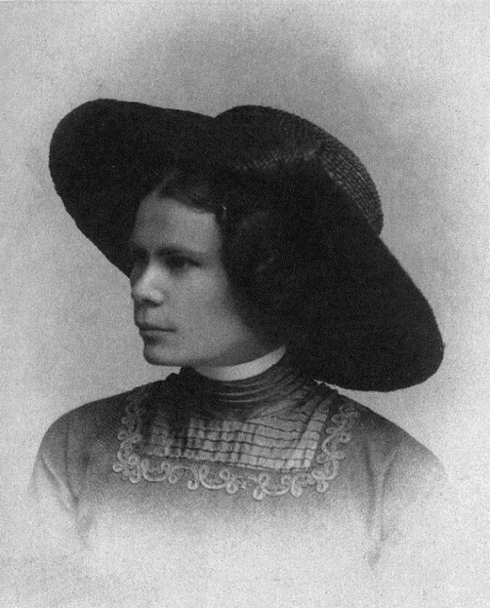
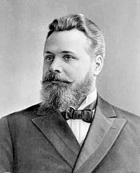
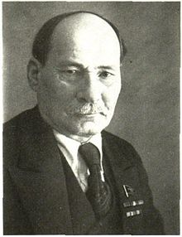
Элоиза Пашкевич (Тетка)
Ефим Карский
Якуб Колас

Slide 5
Франциск Богушевич
работал сельским учителем, изучал жизнь и быт белорусского крестьянства;
выступал за образование народа, большую роль отводил просвещению;
считал необходимым заботиться о воспитании и формировании характера ребенка;
важными составляющими воспитания называл воспитание у человека любви к Родине, уважения к труженику, патриотизма

Slide 6
Адам Богданович
считал воспитание любви к Родине неотъемлемым качеством гармонически развитой личности;
большое внимание уделял педагогическому мастерству учителя;
подчеркивал, что успехи учащихся зависят от преподавателей, требовал от учителя широкой эрудиции, знаний из разных областей науки, придавал большое значение авторитету и личному примеру учителя

Slide 7
Винцент Дунин-Марцинкевич
был уверен, что вопросы народного образования необходимо ставить и решать в государственном масштабе;
призывал «будаваць школы для сялянскіх дзяцей» и считал это нужным народу;
в своем поместье Лютінка открыл школу для крестьянских детей

Slide 8
Элоиза Пашкевич (Тетка)
считая первостепенной задачей получение образования народом, боролась за то, чтобы народные школы были бесплатными;
издавала молодежный журнал «Лучынка» и многочисленные статьи в защиту народной школы;
по ее инициативе в первые годы 1-ой мировой войны началась работа по открытию народных школ

Slide 9
Ефим Карский
основатель белорусского языкознания, исследовал культуру и традиции народа;
на основе научных исследований впервые разработал программу изучения белорусского языка

Slide 10
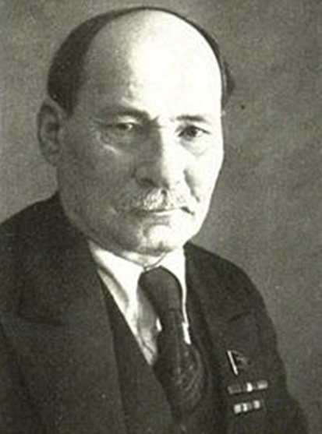
Якуб Колас
работал народным учителем на Полесье;
написал ряд статей по вопросам педагогики: «Белорусский язык в казенной школе», «О народном учителе», «Уважайте и любите свой родной язык»;
написал первый учебник на белорусском языке «Второе чтение для детей белорусов»;
в его произведениях содержится много ценных мыслей и суждений по вопросам формирования научного мировоззрения, трудового, нравственного и эстетического воспитания детей

Slide 11
Спасибо за внимание!

